Slide 1

Indicadores no AdaptaBrasil: Construção, Validação e Reprodutibilidade
SETOR ESTRATÉGICO
Segurança Alimentar-ACESSO

Slide 2
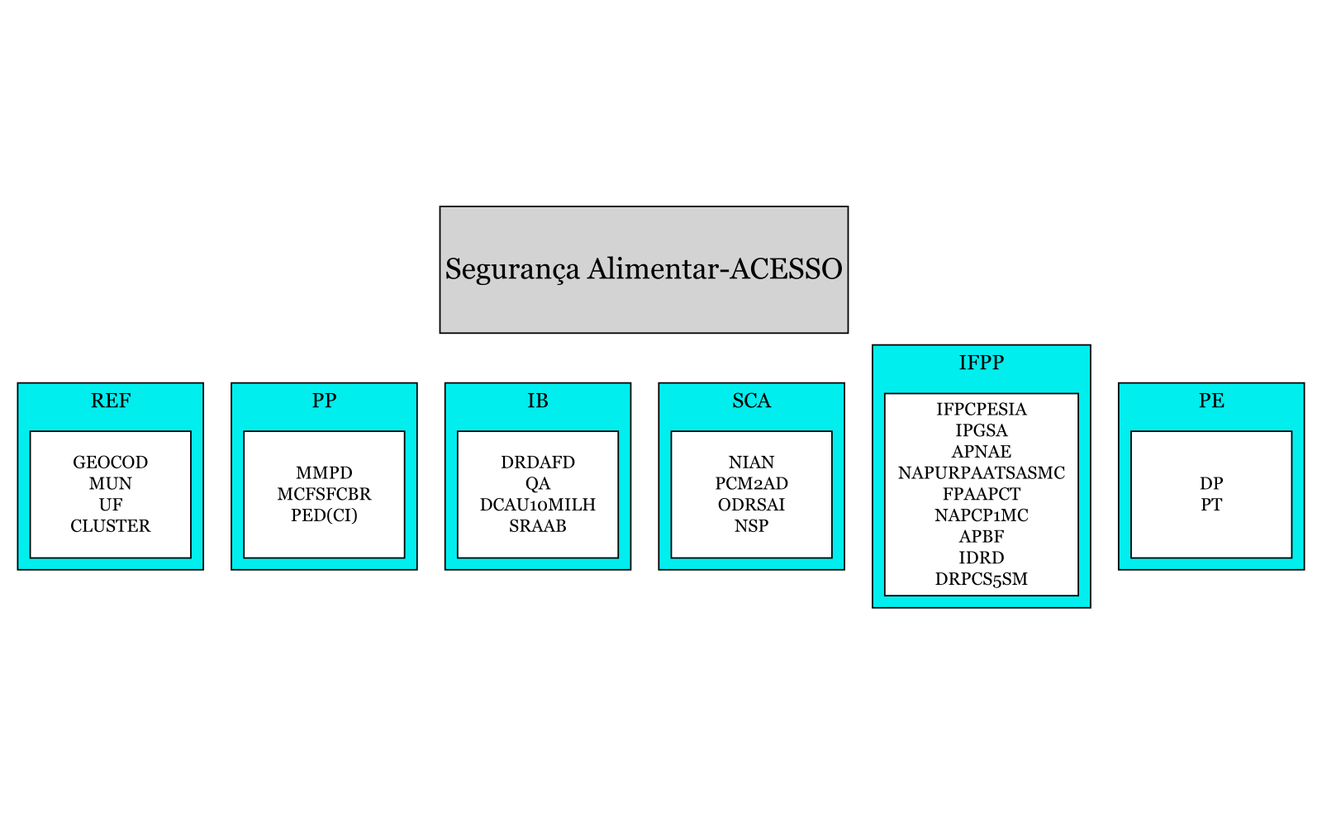
Indicadores e Indices

Slide 3
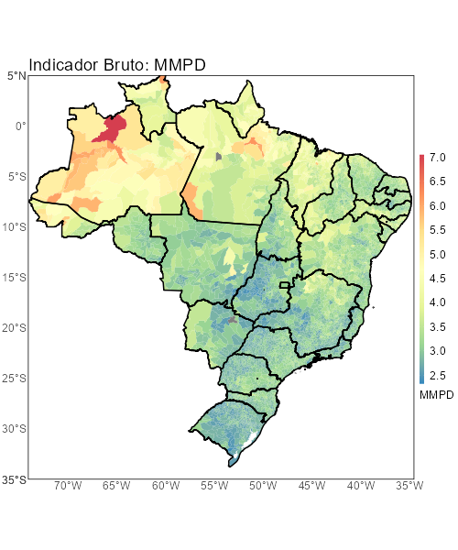
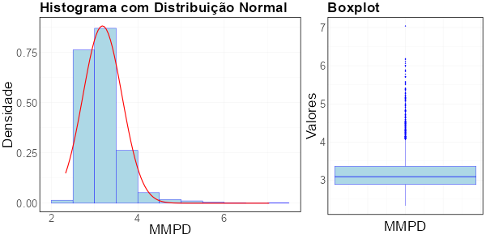
Média de moradores por domicílio - MMPD
Resumo Descritivo
N | Nivel | Code | Nome | Tipo | Pai
5 | 7 | MMPD | Média de moradores por domicílio | Indicator | PP
Resumo Estatístico | Descritivo
Classe | Numérico
Min | 2.33
Quartil 1 | 2.89
Mediana | 3.09
Quartil 3 | 3.36
Max | 4.07
Outliers_Per | 3.93
Avaliação de NA e Valores Únicos
NAs | Percentual_NAs | Valores_Unicos | Percentual_Unicos
5 | 0.09 | 5,559 | 99.89

Slide 4
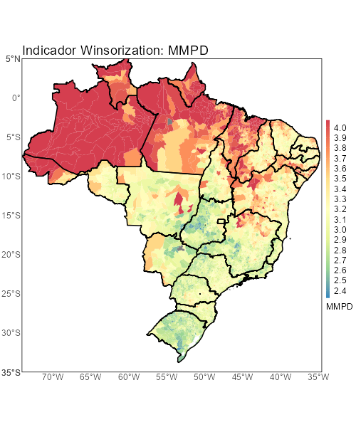
Média de moradores por domicílio - MMPD
Resumo Winsorization
iName | Classe | Aplicacao | LINF | LSUP | T.outlier | T.NA
MMPD | Numérico | S | 2.33 | 4.07 | 219 | 5

Slide 5
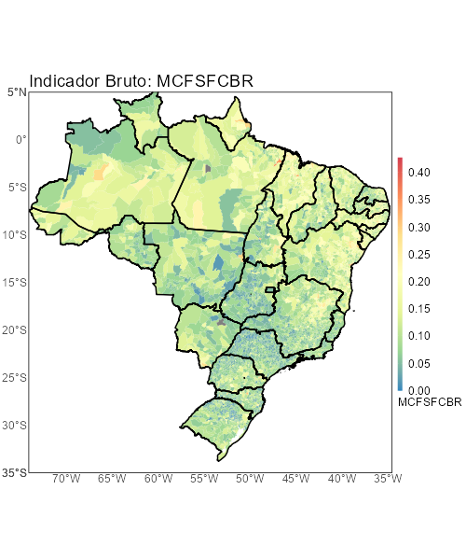
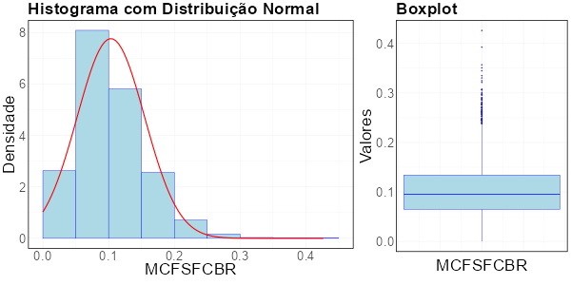
Mães chefes de família, sem fundamental completo e de baixa renda - MCFSFCBR
Resumo Descritivo
N | Nivel | Code | Nome | Tipo | Pai
6 | 7 | MCFSFCBR | Mães chefes de família, sem fundamental completo e de baixa renda | Indicator | PP
Resumo Estatístico | Descritivo
Classe | Numérico
Min | 0.00
Quartil 1 | 0.06
Mediana | 0.10
Quartil 3 | 0.13
Max | 0.24
Outliers_Per | 1.36
Avaliação de NA e Valores Únicos
NAs | Percentual_NAs | Valores_Unicos | Percentual_Unicos
5 | 0.09 | 5,564 | 99.98

Slide 6
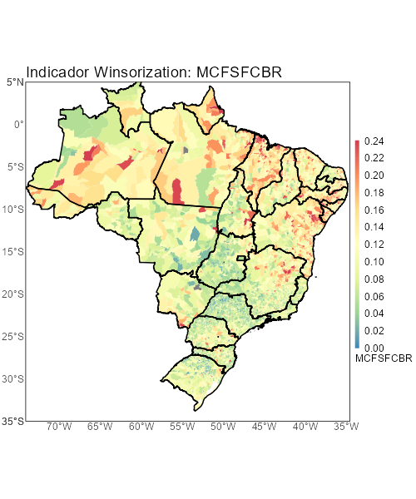
Mães chefes de família, sem fundamental completo e de baixa renda - MCFSFCBR
Resumo Winsorization
iName | Classe | Aplicacao | LINF | LSUP | T.outlier | T.NA
MCFSFCBR | Numérico | S | 0 | 0.24 | 76 | 5

Slide 7
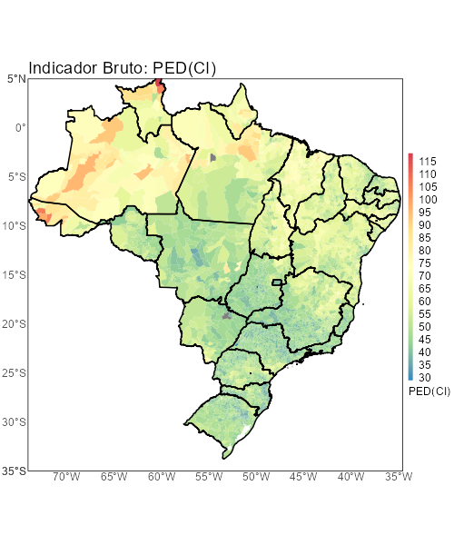
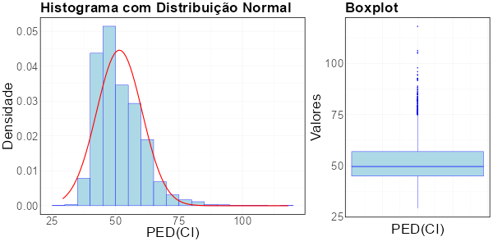
População economicamente dependente (crianças e idosos) - PED(CI)
Resumo Descritivo
N | Nivel | Code | Nome | Tipo | Pai
7 | 7 | PED(CI) | População economicamente dependente (crianças e idosos) | Indicator | PP
Resumo Estatístico | Descritivo
Classe | Numérico
Min | 29.17
Quartil 1 | 44.88
Mediana | 49.59
Quartil 3 | 56.87
Max | 74.82
Outliers_Per | 1.92
Avaliação de NA e Valores Únicos
NAs | Percentual_NAs | Valores_Unicos | Percentual_Unicos
5 | 0.09 | 2,564 | 46.07

Slide 8
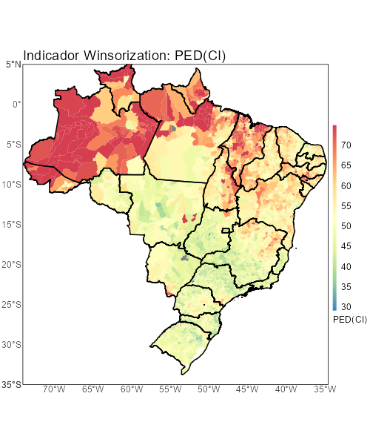
População economicamente dependente (crianças e idosos) - PED(CI)
Resumo Winsorization
iName | Classe | Aplicacao | LINF | LSUP | T.outlier | T.NA
PED(CI) | Numérico | S | 29.17 | 74.85 | 107 | 5

Slide 9
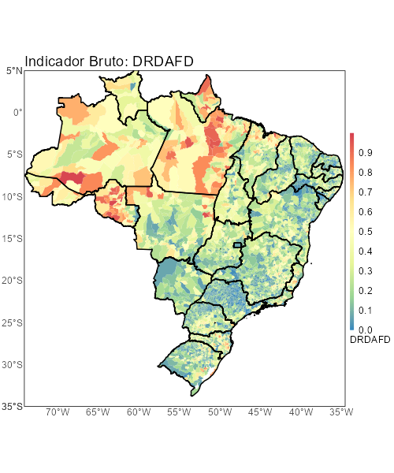
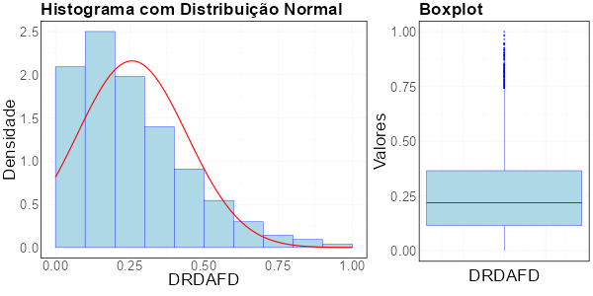
Domicílios com risco de desabastecimento de água por fonte direta - DRDAFD
Resumo Descritivo
N | Nivel | Code | Nome | Tipo | Pai
8 | 7 | DRDAFD | Domicílios com risco de desabastecimento de água por fonte direta | Indicator | IB
Resumo Estatístico | Descritivo
Classe | Numérico
Min | 0.00
Quartil 1 | 0.11
Mediana | 0.22
Quartil 3 | 0.37
Max | 0.74
Outliers_Per | 2.03
Avaliação de NA e Valores Únicos
NAs | Percentual_NAs | Valores_Unicos | Percentual_Unicos
0 | 0 | 5,567 | 99.95

Slide 10
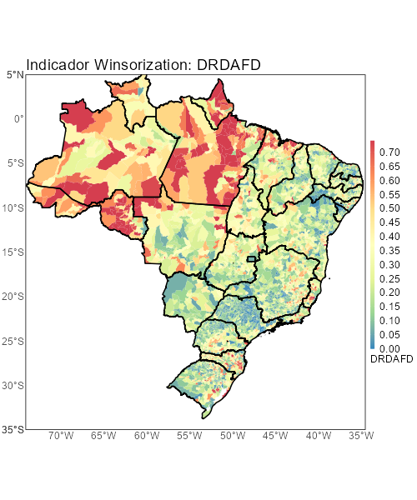
Domicílios com risco de desabastecimento de água por fonte direta - DRDAFD
Resumo Winsorization
iName | Classe | Aplicacao | LINF | LSUP | T.outlier | T.NA
DRDAFD | Numérico | S | 0 | 0.74 | 113 | 0

Slide 11
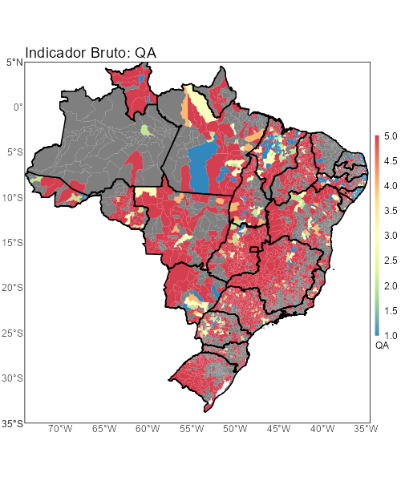
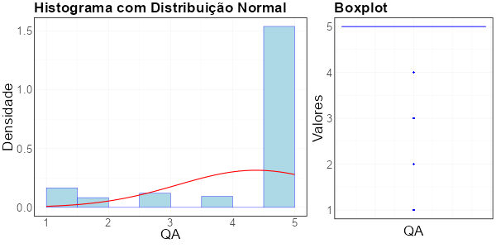
Qualidade da água - QA
Resumo Descritivo
N | Nivel | Code | Nome | Tipo | Pai
9 | 7 | QA | Qualidade da água | Indicator | IB
Resumo Estatístico | Descritivo
Classe | Numérico
Min | 5.00
Quartil 1 | 5.00
Mediana | 5.00
Quartil 3 | 5.00
Max | 5.00
Outliers_Per | 12.32
Avaliação de NA e Valores Únicos
NAs | Percentual_NAs | Valores_Unicos | Percentual_Unicos
2,605 | 46.77 | 5 | 0.17

Slide 12
Qualidade da água - QA
Resumo Winsorization
iName | Classe | Aplicacao | LINF | LSUP | T.outlier | T.NA
QA | Numérico | N | 5 | 5 | 686 | 2,605

Slide 13
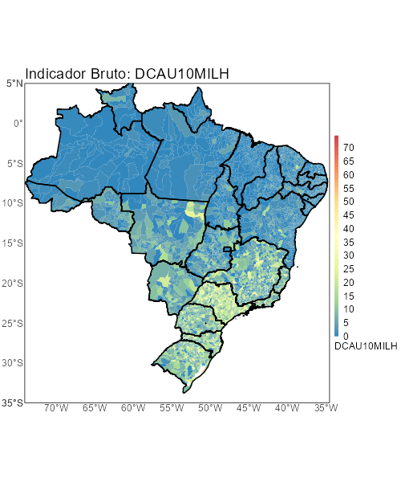
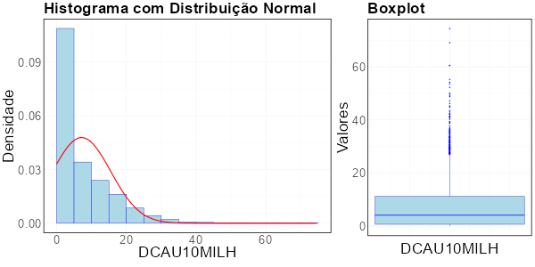
Densidade de estabelecimentos comerciais de alimentos ultraprocessados por 10.000 habitantes - DCAU10MILH
Resumo Descritivo
N | Nivel | Code | Nome | Tipo | Pai
10 | 7 | DCAU10MILH | Densidade de estabelecimentos comerciais de alimentos ultraprocessados por 10.000 habitantes | Indicator | IB
Resumo Estatístico | Descritivo
Classe | Numérico
Min | 0.00
Quartil 1 | 0.69
Mediana | 4.10
Quartil 3 | 11.21
Max | 26.95
Outliers_Per | 3.16
Avaliação de NA e Valores Únicos
NAs | Percentual_NAs | Valores_Unicos | Percentual_Unicos
2 | 0.04 | 4,276 | 76.8

Slide 14
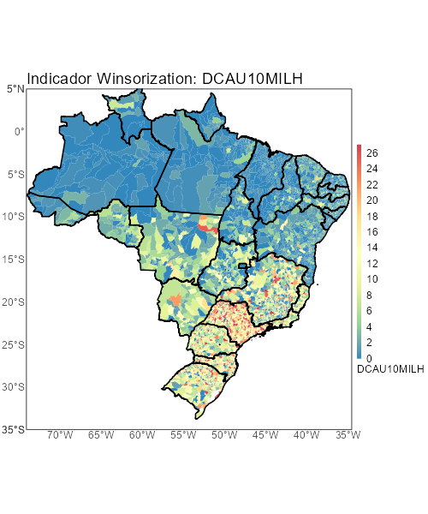
Densidade de estabelecimentos comerciais de alimentos ultraprocessados por 10.000 habitantes - DCAU10MILH
Resumo Winsorization
iName | Classe | Aplicacao | LINF | LSUP | T.outlier | T.NA
DCAU10MILH | Numérico | S | 0 | 26.97 | 176 | 2

Slide 15
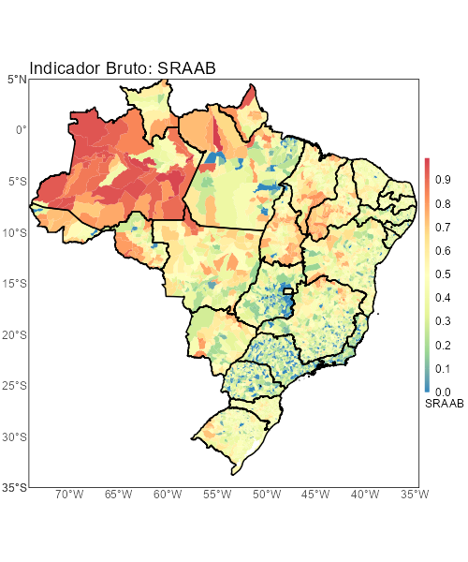
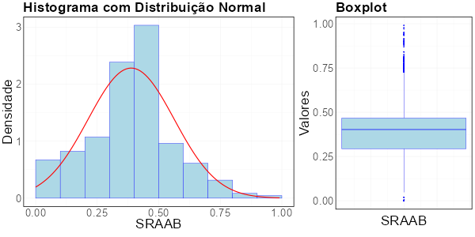
Sem rede de abastecimento de alimentos básicos - SRAAB
Resumo Descritivo
N | Nivel | Code | Nome | Tipo | Pai
11 | 7 | SRAAB | Sem rede de abastecimento de alimentos básicos | Indicator | IB
Resumo Estatístico | Descritivo
Classe | Numérico
Min | 0.05
Quartil 1 | 0.29
Mediana | 0.40
Quartil 3 | 0.47
Max | 0.72
Outliers_Per | 8.80
Avaliação de NA e Valores Únicos
NAs | Percentual_NAs | Valores_Unicos | Percentual_Unicos
0 | 0 | 1,159 | 20.81

Slide 16
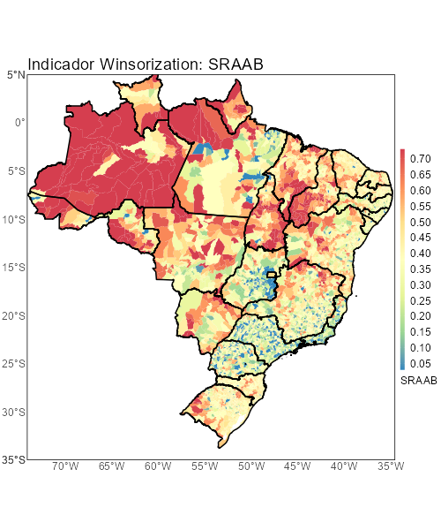
Sem rede de abastecimento de alimentos básicos - SRAAB
Resumo Winsorization
iName | Classe | Aplicacao | LINF | LSUP | T.outlier | T.NA
SRAAB | Numérico | A | 0.03 | 0.73 | 490 | 0

Slide 17
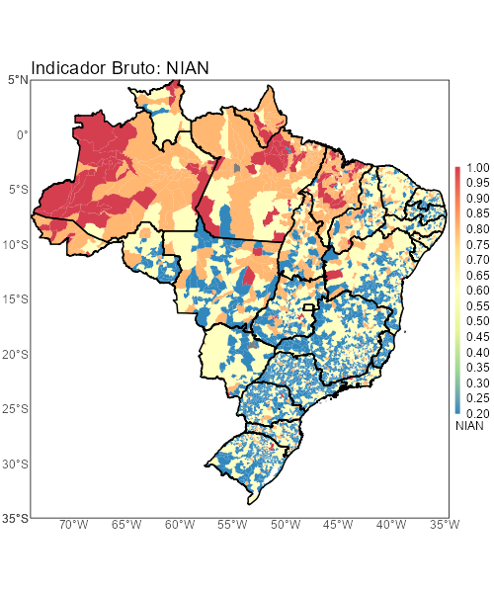
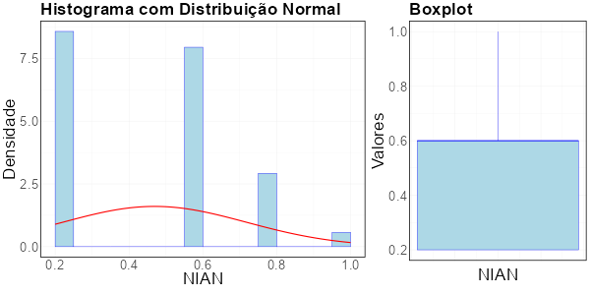
Nível de insegurança alimentar e nutricional - NIAN
Resumo Descritivo
N | Nivel | Code | Nome | Tipo | Pai
12 | 7 | NIAN | Nível de insegurança alimentar e nutricional | Indicator | SCA
Resumo Estatístico | Descritivo
Classe | Numérico
Min | 0.20
Quartil 1 | 0.20
Mediana | 0.60
Quartil 3 | 0.60
Max | 1.00
Outliers_Per | 0.00
Avaliação de NA e Valores Únicos
NAs | Percentual_NAs | Valores_Unicos | Percentual_Unicos
5 | 0.09 | 4 | 0.07

Slide 18

Nível de insegurança alimentar e nutricional - NIAN
Resumo Winsorization
iName | Classe | Aplicacao | LINF | LSUP | T.outlier | T.NA
NIAN | Numérico | I | 0.2 | 1 | 0 | 5

Slide 19
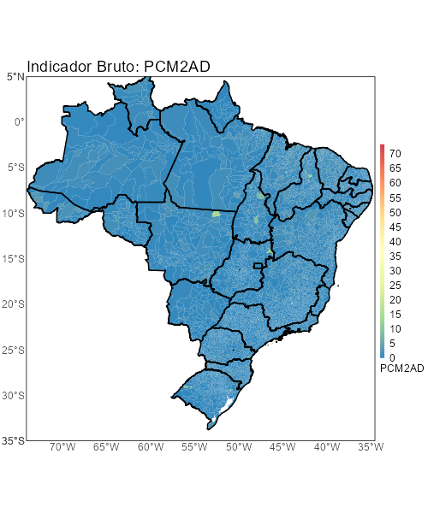
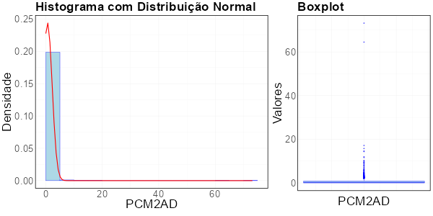
Proporção de crianças menores de 2 anos desnutridas - PCM2AD
Resumo Descritivo
N | Nivel | Code | Nome | Tipo | Pai
13 | 7 | PCM2AD | Proporção de crianças menores de 2 anos desnutridas | Indicator | SCA
Resumo Estatístico | Descritivo
Classe | Numérico
Min | 0.00
Quartil 1 | 0.00
Mediana | 0.28
Quartil 3 | 0.81
Max | 2.02
Outliers_Per | 5.60
Avaliação de NA e Valores Únicos
NAs | Percentual_NAs | Valores_Unicos | Percentual_Unicos
0 | 0 | 3,490 | 62.66

Slide 20
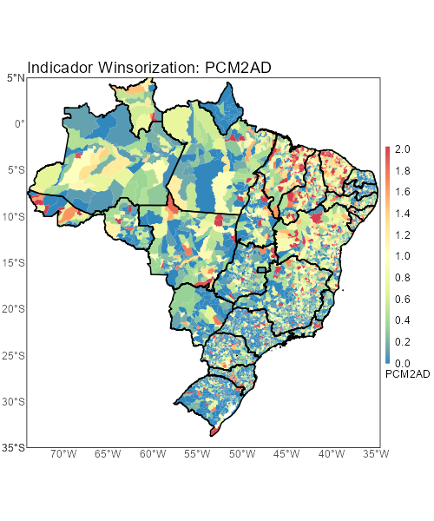
Proporção de crianças menores de 2 anos desnutridas - PCM2AD
Resumo Winsorization
iName | Classe | Aplicacao | LINF | LSUP | T.outlier | T.NA
PCM2AD | Numérico | S | 0 | 2.02 | 312 | 0

Slide 21
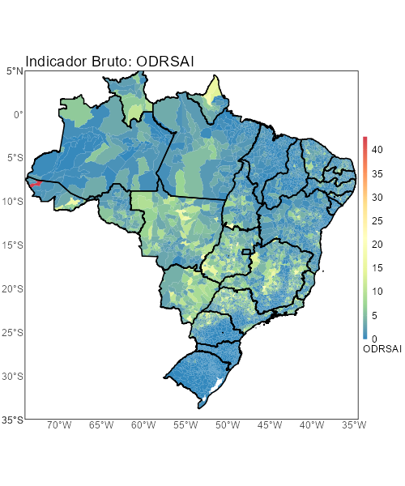
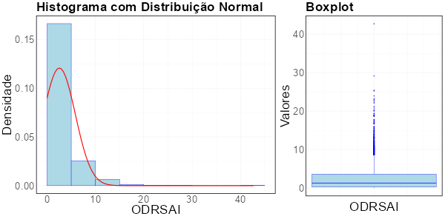
Ocorrência de doenças relacionadas ao saneamento ambiental inadequado - ODRSAI
Resumo Descritivo
N | Nivel | Code | Nome | Tipo | Pai
14 | 7 | ODRSAI | Ocorrência de doenças relacionadas ao saneamento ambiental inadequado | Indicator | SCA
Resumo Estatístico | Descritivo
Classe | Numérico
Min | 0.00
Quartil 1 | 0.27
Mediana | 1.30
Quartil 3 | 3.60
Max | 8.61
Outliers_Per | 5.82
Avaliação de NA e Valores Únicos
NAs | Percentual_NAs | Valores_Unicos | Percentual_Unicos
0 | 0 | 5,291 | 94.99

Slide 22
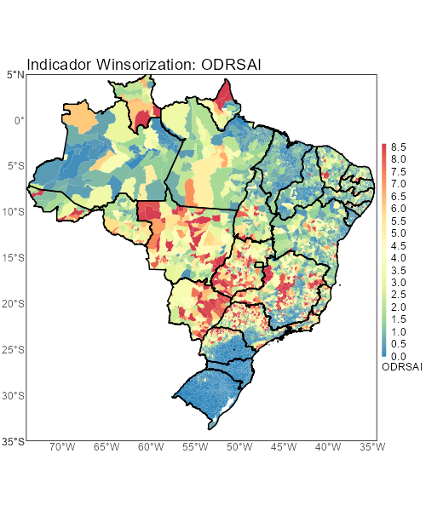
Ocorrência de doenças relacionadas ao saneamento ambiental inadequado - ODRSAI
Resumo Winsorization
iName | Classe | Aplicacao | LINF | LSUP | T.outlier | T.NA
ODRSAI | Numérico | S | 0 | 8.61 | 324 | 0

Slide 23
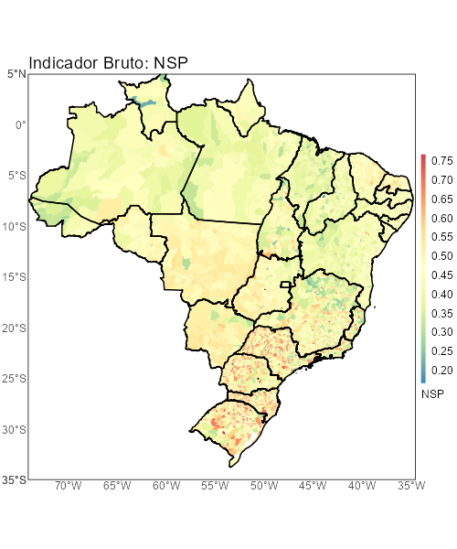
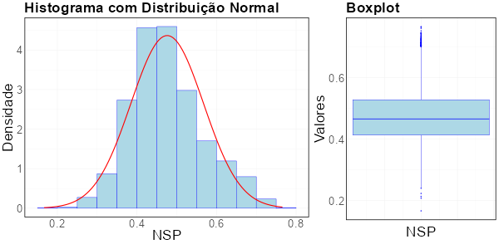
Nível de sobrepeso da população - NSP
Resumo Descritivo
N | Nivel | Code | Nome | Tipo | Pai
15 | 7 | NSP | Nível de sobrepeso da população | Indicator | SCA
Resumo Estatístico | Descritivo
Classe | Numérico
Min | 0.24
Quartil 1 | 0.41
Mediana | 0.47
Quartil 3 | 0.53
Max | 0.70
Outliers_Per | 1.33
Avaliação de NA e Valores Únicos
NAs | Percentual_NAs | Valores_Unicos | Percentual_Unicos
0 | 0 | 5,539 | 99.44

Slide 24
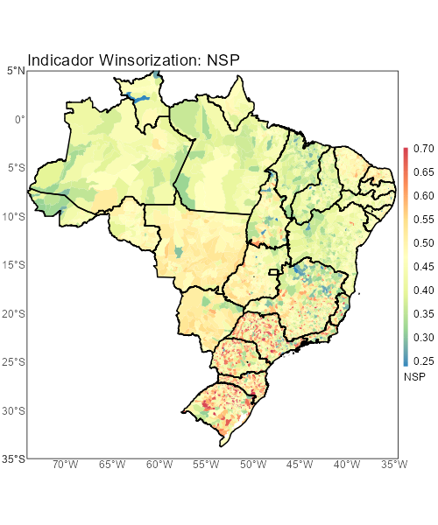
Nível de sobrepeso da população - NSP
Resumo Winsorization
iName | Classe | Aplicacao | LINF | LSUP | T.outlier | T.NA
NSP | Numérico | A | 0.24 | 0.7 | 74 | 0

Slide 25
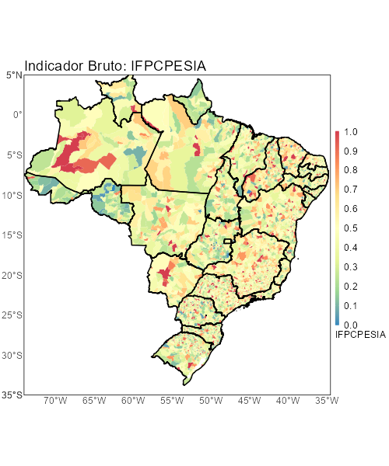
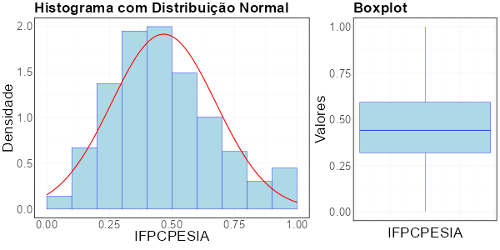
Investimento federal per capita em políticas de educação, saúde e infraestrutura para adaptação - IFPCPESIA
Resumo Descritivo
N | Nivel | Code | Nome | Tipo | Pai
16 | 7 | IFPCPESIA | Investimento federal per capita em políticas de educação, saúde e infraestrutura para adaptação | Indicator | IFPP
Resumo Estatístico | Descritivo
Classe | Numérico
Min | 0.00
Quartil 1 | 0.32
Mediana | 0.44
Quartil 3 | 0.59
Max | 1.00
Outliers_Per | 0.00
Avaliação de NA e Valores Únicos
NAs | Percentual_NAs | Valores_Unicos | Percentual_Unicos
0 | 0 | 5,407 | 97.07

Slide 26

Investimento federal per capita em políticas de educação, saúde e infraestrutura para adaptação - IFPCPESIA
Resumo Winsorization
iName | Classe | Aplicacao | LINF | LSUP | T.outlier | T.NA
IFPCPESIA | Numérico | I | 0 | 1 | 0 | 0

Slide 27
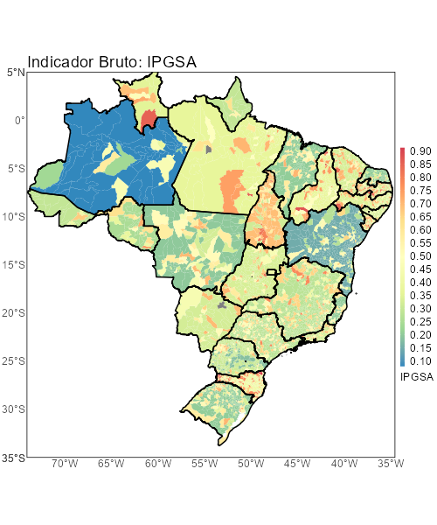
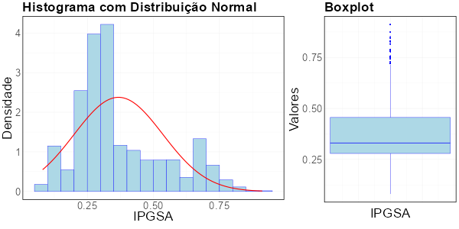
Instrumentos de planejamento e gestão da segurança alimentar - IPGSA
Resumo Descritivo
N | Nivel | Code | Nome | Tipo | Pai
17 | 7 | IPGSA | Instrumentos de planejamento e gestão da segurança alimentar | Indicator | IFPP
Resumo Estatístico | Descritivo
Classe | Numérico
Min | 0.08
Quartil 1 | 0.28
Mediana | 0.33
Quartil 3 | 0.46
Max | 0.71
Outliers_Per | 3.07
Avaliação de NA e Valores Únicos
NAs | Percentual_NAs | Valores_Unicos | Percentual_Unicos
5 | 0.09 | 97 | 1.74

Slide 28
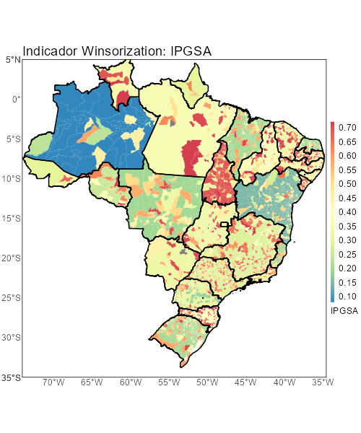
Instrumentos de planejamento e gestão da segurança alimentar - IPGSA
Resumo Winsorization
iName | Classe | Aplicacao | LINF | LSUP | T.outlier | T.NA
IPGSA | Numérico | S | 0.08 | 0.72 | 171 | 5

Slide 29
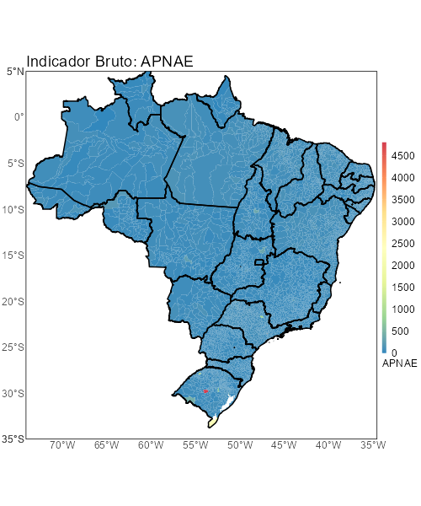
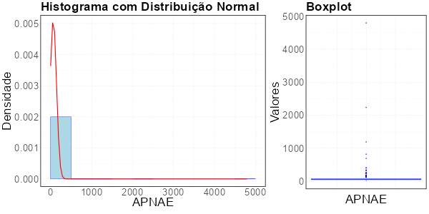
Abrangência do Programa Nacional de Alimentação Escolar (PNAE) - APNAE
Resumo Descritivo
N | Nivel | Code | Nome | Tipo | Pai
18 | 7 | APNAE | Abrangência do Programa Nacional de Alimentação Escolar (PNAE) | Indicator | IFPP
Resumo Estatístico | Descritivo
Classe | Numérico
Min | 0.00
Quartil 1 | 44.40
Mediana | 59.68
Quartil 3 | 78.95
Max | 130.62
Outliers_Per | 1.40
Avaliação de NA e Valores Únicos
NAs | Percentual_NAs | Valores_Unicos | Percentual_Unicos
7 | 0.13 | 5,556 | 99.87

Slide 30
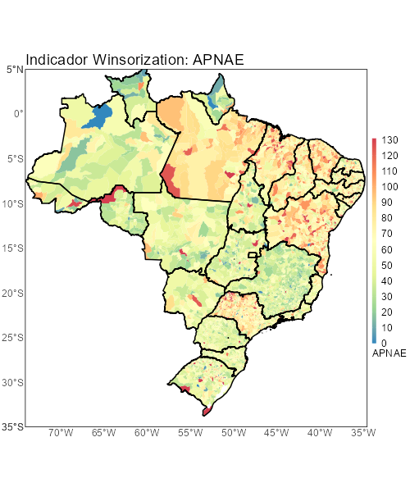
Abrangência do Programa Nacional de Alimentação Escolar (PNAE) - APNAE
Resumo Winsorization
iName | Classe | Aplicacao | LINF | LSUP | T.outlier | T.NA
APNAE | Numérico | S | 0 | 130.78 | 78 | 7

Slide 31
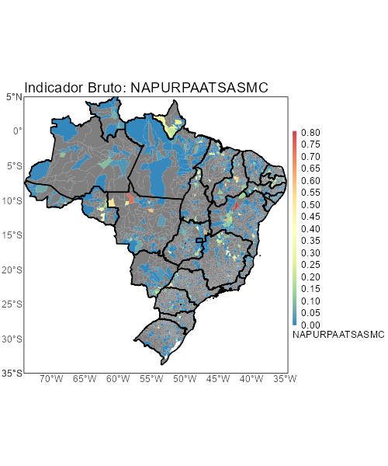
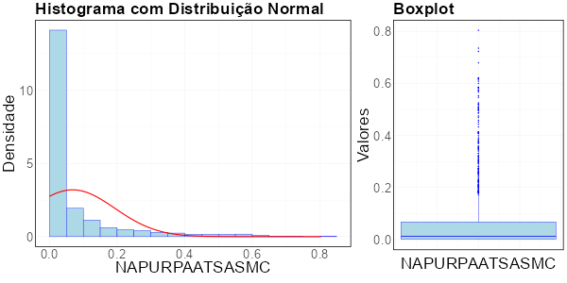
Nível de atendimento à população das unidades receptoras do PAA nos territórios com maior susceptibilidade ambiental e sanitária às mudanças climáticas - NAPURPAATSASMC
Resumo Descritivo
N | Nivel | Code | Nome | Tipo | Pai
19 | 7 | NAPURPAATSASMC | Nível de atendimento à população das unidades receptoras do PAA nos territórios com maior susceptibilidade ambiental e sanitária às mudanças climáticas | Indicator | IFPP
Resumo Estatístico | Descritivo
Classe | Numérico
Min | 0.00
Quartil 1 | 0.00
Mediana | 0.01
Quartil 3 | 0.07
Max | 0.17
Outliers_Per | 2.64
Avaliação de NA e Valores Únicos
NAs | Percentual_NAs | Valores_Unicos | Percentual_Unicos
4,433 | 79.59 | 1,127 | 99.12

Slide 32
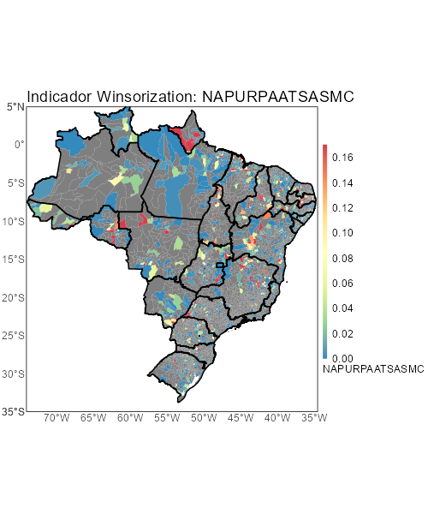
Nível de atendimento à população das unidades receptoras do PAA nos territórios com maior susceptibilidade ambiental e sanitária às mudanças climáticas - NAPURPAATSASMC
Resumo Winsorization
iName | Classe | Aplicacao | LINF | LSUP | T.outlier | T.NA
NAPURPAATSASMC | Numérico | S | 0 | 0.17 | 147 | 4,433

Slide 33
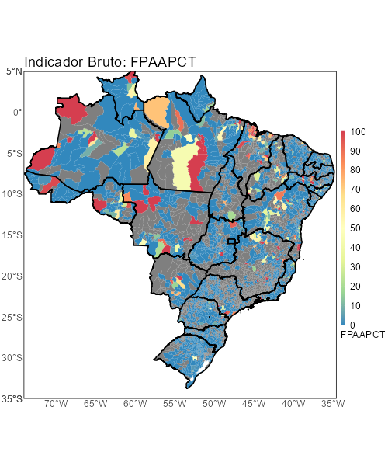
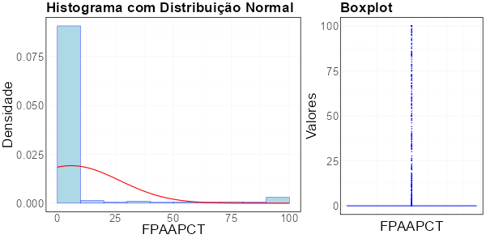
Fornecedores do PAA classificadas como “povos e comunidades tradicionais” - FPAAPCT
Resumo Descritivo
N | Nivel | Code | Nome | Tipo | Pai
20 | 7 | FPAAPCT | Fornecedores do PAA classificadas como “povos e comunidades tradicionais” | Indicator | IFPP
Resumo Estatístico | Descritivo
Classe | Numérico
Min | 0.00
Quartil 1 | 0.00
Mediana | 0.00
Quartil 3 | 0.00
Max | 0.00
Outliers_Per | 6.41
Avaliação de NA e Valores Únicos
NAs | Percentual_NAs | Valores_Unicos | Percentual_Unicos
2,728 | 48.98 | 269 | 9.47

Slide 34
Fornecedores do PAA classificadas como “povos e comunidades tradicionais” - FPAAPCT
Resumo Winsorization
iName | Classe | Aplicacao | LINF | LSUP | T.outlier | T.NA
FPAAPCT | Numérico | N | 0 | 100 | 0 | 2,728

Slide 35
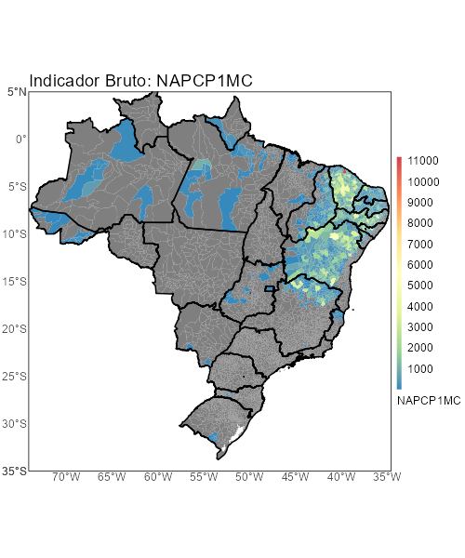
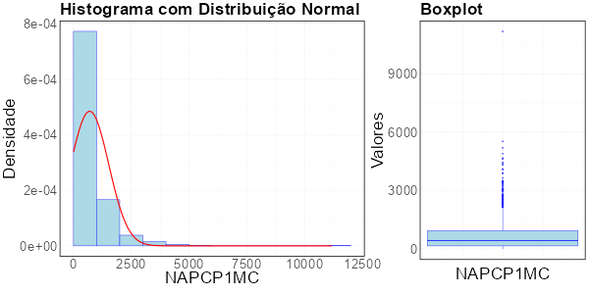
Nível de atendimento do Programa Cisternas (P1MC - consumo) - NAPCP1MC
Resumo Descritivo
N | Nivel | Code | Nome | Tipo | Pai
21 | 7 | NAPCP1MC | Nível de atendimento do Programa Cisternas (P1MC - consumo) | Indicator | IFPP
Resumo Estatístico | Descritivo
Classe | Numérico
Min | 1.00
Quartil 1 | 158.00
Mediana | 439.00
Quartil 3 | 939.00
Max | 2091.00
Outliers_Per | 1.40
Avaliação de NA e Valores Únicos
NAs | Percentual_NAs | Valores_Unicos | Percentual_Unicos
4,216 | 75.69 | 868 | 64.11

Slide 36
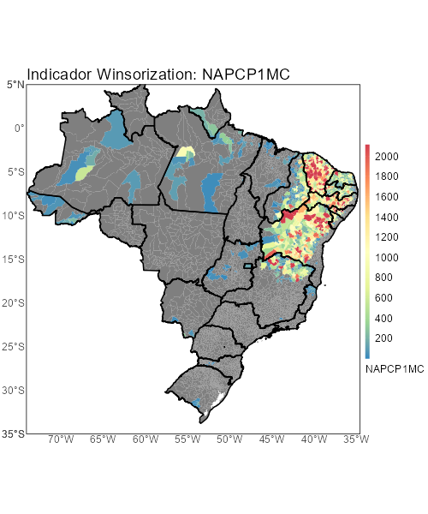
Nível de atendimento do Programa Cisternas (P1MC - consumo) - NAPCP1MC
Resumo Winsorization
iName | Classe | Aplicacao | LINF | LSUP | T.outlier | T.NA
NAPCP1MC | Numérico | S | 1 | 2,110.5 | 78 | 4,216

Slide 37
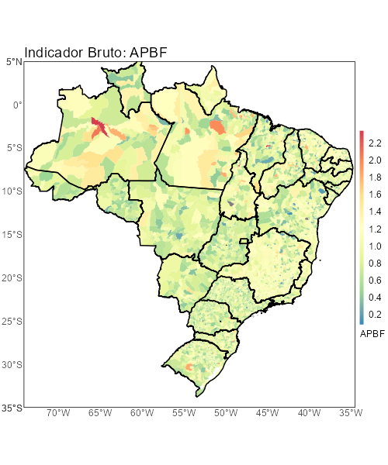
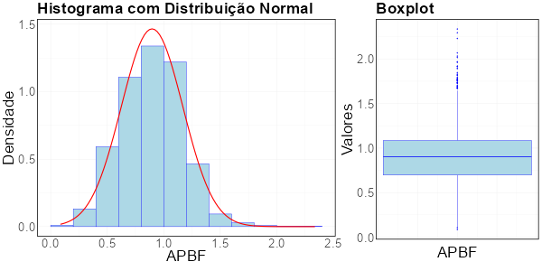
Abrangência do Programa Bolsa Família - APBF
Resumo Descritivo
N | Nivel | Code | Nome | Tipo | Pai
22 | 7 | APBF | Abrangência do Programa Bolsa Família | Indicator | IFPP
Resumo Estatístico | Descritivo
Classe | Numérico
Min | 0.12
Quartil 1 | 0.70
Mediana | 0.90
Quartil 3 | 1.09
Max | 1.65
Outliers_Per | 0.70
Avaliação de NA e Valores Únicos
NAs | Percentual_NAs | Valores_Unicos | Percentual_Unicos
5 | 0.09 | 5,560 | 99.91

Slide 38

Abrangência do Programa Bolsa Família - APBF
Resumo Winsorization
iName | Classe | Aplicacao | LINF | LSUP | T.outlier | T.NA
APBF | Numérico | A | 0.11 | 1.67 | 39 | 5

Slide 39


Igualdade na distribuição de renda intra-domiciliar - IDRD
Resumo Descritivo
N | Nivel | Code | Nome | Tipo | Pai
23 | 7 | IDRD | Igualdade na distribuição de renda intra-domiciliar | Indicator | IFPP
Resumo Estatístico | Descritivo
Classe | Numérico
Min | 0.00
Quartil 1 | 0.09
Mediana | 0.13
Quartil 3 | 0.17
Max | 0.28
Outliers_Per | 1.54
Avaliação de NA e Valores Únicos
NAs | Percentual_NAs | Valores_Unicos | Percentual_Unicos
10 | 0.18 | 5,557 | 99.95

Slide 40

Igualdade na distribuição de renda intra-domiciliar - IDRD
Resumo Winsorization
iName | Classe | Aplicacao | LINF | LSUP | T.outlier | T.NA
IDRD | Numérico | S | 0 | 0.28 | 86 | 10

Slide 41


Domicílios com renda per capita superior a 5 salários mínimos (Classes A, B e C) - DRPCS5SM
Resumo Descritivo
N | Nivel | Code | Nome | Tipo | Pai
24 | 7 | DRPCS5SM | Domicílios com renda per capita superior a 5 salários mínimos (Classes A, B e C) | Indicator | IFPP
Resumo Estatístico | Descritivo
Classe | Numérico
Min | 0.00
Quartil 1 | 5.52
Mediana | 11.41
Quartil 3 | 19.42
Max | 40.18
Outliers_Per | 1.40
Avaliação de NA e Valores Únicos
NAs | Percentual_NAs | Valores_Unicos | Percentual_Unicos
10 | 0.18 | 5,532 | 99.5

Slide 42

Domicílios com renda per capita superior a 5 salários mínimos (Classes A, B e C) - DRPCS5SM
Resumo Winsorization
iName | Classe | Aplicacao | LINF | LSUP | T.outlier | T.NA
DRPCS5SM | Numérico | S | 0 | 40.27 | 78 | 10

Slide 43


Densidade populacional - DP
Resumo Descritivo
N | Nivel | Code | Nome | Tipo | Pai
25 | 7 | DP | Densidade populacional | Indicator | PE
Resumo Estatístico | Descritivo
Classe | Numérico
Min | 0.13
Quartil 1 | 11.56
Mediana | 24.37
Quartil 3 | 51.67
Max | 111.83
Outliers_Per | 11.62
Avaliação de NA e Valores Únicos
NAs | Percentual_NAs | Valores_Unicos | Percentual_Unicos
5 | 0.09 | 4,003 | 71.93

Slide 44

Densidade populacional - DP
Resumo Winsorization
iName | Classe | Aplicacao | LINF | LSUP | T.outlier | T.NA
DP | Numérico | S | 0.13 | 111.84 | 647 | 5

Slide 45


População total - PT
Resumo Descritivo
N | Nivel | Code | Nome | Tipo | Pai
26 | 7 | PT | População total | Indicator | PE
Resumo Estatístico | Descritivo
Classe | Numérico
Min | 0.01
Quartil 1 | 0.04
Mediana | 0.08
Quartil 3 | 0.18
Max | 0.39
Outliers_Per | 7.59
Avaliação de NA e Valores Únicos
NAs | Percentual_NAs | Valores_Unicos | Percentual_Unicos
0 | 0 | 5,069 | 91.01

Slide 46

População total - PT
Resumo Winsorization
iName | Classe | Aplicacao | LINF | LSUP | T.outlier | T.NA
PT | Numérico | S | 0.01 | 0.39 | 423 | 0

